Slide 1
¿Se puede hacer el proyecto?
Tenemos un proyecto complejo dividido en varias tareas
Algunas tareas tienen como requisito otras tareas
¿Cómo sabemos si es posible realizar el proyecto completo?
Notes:
La gracia es que no deben haber contradicciones: no debe ser posible que una tarea deba ser realizada antes que si misma.

Slide 2
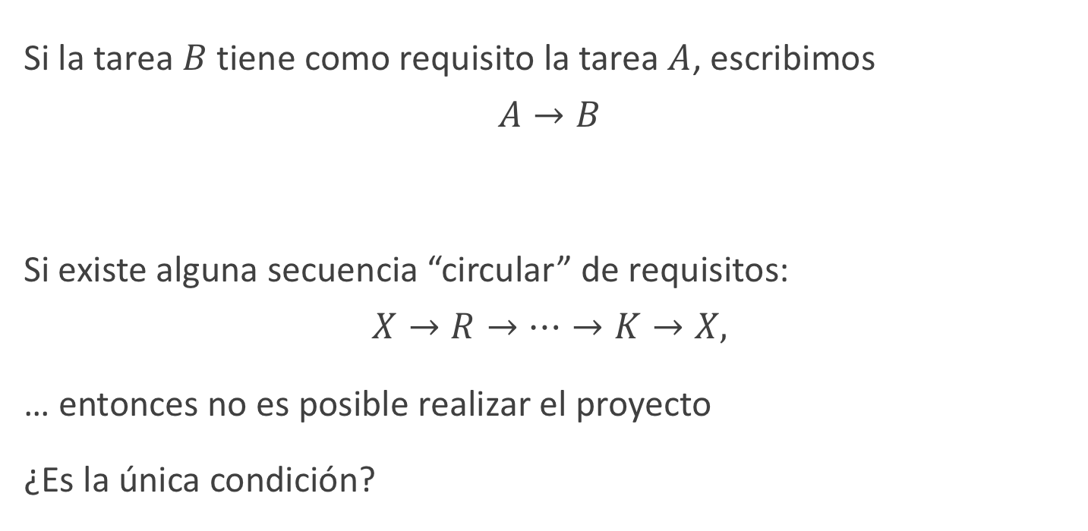
Requisitos inconsistentes
Si la tarea $B$ tiene como requisito la tarea $A$, escribimos
$$A→B$$
Si existe alguna secuencia “circular” de requisitos:
$$X→R→⋯→K→X,$$
… entonces no es posible realizar el proyecto
¿Es la única condición?
Notes:
Si, es la única condición, ya que lo que nos impide realizar el proceso es que no podemos poner las tareas en orden: secuencias como esta dicen que $X$ debe ser realizado ANTES y DESPUES de $R$, lo cual es imposible. Si podemos poner las tareas en orden, entonces podemos llevarlas a cabo en ese orden y cumplir todos los requisitos.

Slide 3
¿Cómo lo verificamos en el computador?
Si recibimos la lista de tareas y de requisitos
… ¿cómo hacemos un programa que revise esto?
¿Cuál será la forma más eficiente de hacerlo?

Slide 4
Grafos
Un grafo G es un conjunto de nodos V
… y un conjunto de aristas E que unen pares de nodos
Es una forma de representar una situación de la vida real; p.ej.
una red de computadores interconectados
una red de tuberías para distribución de agua potable o gas
¿Cómo podríamos plantear el grafo de nuestro problema?
Notes:
Los nodos también se llaman vértices, según el contexto.

Slide 5
Dibujemos el grafo del proyecto
N
H
R
Y
X
T
B
K
¿Algún problema con este proyecto?
Notes:
Dibujamos una arista de Y hacia N ya que Y es requisito de N. Como la relación de requisito no es simétrica, entonces la dirección de la arista es importante

Slide 6
¿Qué pasa en este caso?
N
H
R
Y
X
T
B
K
¿Algún problema con este proyecto?
Notes:
Hay un ciclo entre los nodos X, R, H y K, que nos permite afirmar que X ha de ser realizado antes que X!

Slide 7
Ciclos
Si el grafo tiene un ciclo, entonces el proyecto (representado por el grafo) no puede llevarse a cabo
¿Cómo podemos buscar ciclos en un grafo de manera eficiente?

Slide 8

La relación es posterior a
Diremos que una tarea $Y$ es posterior a una tarea $X$ si:
$$X→Y$$
$$o$$
Existe una tarea $Z$ tal que $X→Z$, y $Y$ es posterior a $Z$
Significa que $X$ debe realizarse antes que $Y$

Slide 9
Tareas posteriores a una tarea
Si una tarea es posterior a sí misma, entonces forma parte de un ciclo
¿Cómo podemos identificar las tareas posteriores a una tarea?
Pensemos en la definición de la propiedad

Slide 10

$$posteriores\left(X\right):$$
$P←∅$
$for Y tal que X→Y:$
$P←P∪\left\{Y\right\}$
$P←P∪posteriores\left(Y\right)$
$return P$

Slide 11
Tareas, o nodos, posteriores
N
H
R
Y
X
T
B
K
¿Cuáles nodos son posteriores a X?

Slide 12
Tareas, o nodos, posteriores
N
H
R
Y
X
T
B
K
¿Cuáles nodos son posteriores a N?

Slide 13
Tareas, o nodos, posteriores
N
H
R
Y
X
T
B
K
¿Cuáles nodos son posteriores a R?

Slide 14
Tareas, o nodos, posteriores
N
H
R
Y
X
T
B
K
¿Cuáles nodos son posteriores a H?

Slide 15
Tareas, o nodos, posteriores
N
H
R
Y
X
T
B
K
¿Cuáles nodos son posteriores a B?

Slide 16
Tareas, o nodos, posteriores
N
H
R
Y
X
T
B
K
¿Cuáles nodos son posteriores a K?

Slide 17
Tareas, o nodos, posteriores
N
H
R
Y
X
T
B
K
¿Cuáles nodos son posteriores a B? Espera…

Slide 18
Nodos por los que ya pasamos
Estamos haciendo llamadas repetidas
Es más, si pasamos por un ciclo, entonces el algoritmo no termina
¿Cómo se soluciona esto?

Slide 19

$$posteriores\left(X\right):$$
$if X está pintado: return ∅$
$pintar X$
$P←∅$
$for Y tal que X→Y:$
$P←P∪\left\{Y\right\}$
$P←P∪posteriores\left(Y\right)$
$return P$
Notes:
Pintamos los nodos, de forma de no pasar dos veces por el mismo.

Slide 20
Nodos posteriores
N
H
R
Y
X
T
B
K
¿Cuáles nodos son posteriores a T?

Slide 21
Nodos posteriores
N
H
R
Y
X
T
B
K
¿Cuáles nodos son posteriores a X?

Slide 22
Nodos posteriores
N
H
R
Y
X
T
B
K
¿Cuáles nodos son posteriores a N?

Slide 23
Nodos posteriores
N
H
R
Y
X
T
B
K
¿Cuáles nodos son posteriores a R?

Slide 24
Nodos posteriores
N
H
R
Y
X
T
B
K
¿Cuáles nodos son posteriores a H?

Slide 25
Nodos posteriores
N
H
R
Y
X
T
B
K
¿Cuáles nodos son posteriores a B?

Slide 26
Nodos posteriores
N
H
R
Y
X
T
B
K
¿Cuáles nodos son posteriores a H?

Slide 27
Nodos posteriores
N
H
R
Y
X
T
B
K
¿Cuáles nodos son posteriores a K?

Slide 28
Nodos posteriores
N
H
R
Y
X
T
B
K
¿Cuáles nodos son posteriores a K?

Slide 29
Nodos posteriores
N
H
R
Y
X
T
B
K
¿Cuáles nodos son posteriores a X?

Slide 30
Nodos posteriores
N
H
R
Y
X
T
B
K
¡Listo!

Slide 31
¿Cómo identificamos ciclos?
Ok, podemos identificar las tareas posteriores a una tarea
Ahora, viendo este algoritmo, ¿se nos ocurre algo?
¿Podemos usar este enfoque para identificar ciclos?

Slide 32
Algo así como esto
N
H
R
Y
X
T
B
K
¡Algoritmo, date cuenta de que esto es un ciclo!

Slide 33
… ¿y como esto?
N
H
R
Y
X
T
B
K
¡Y que esto otro no!

Slide 34
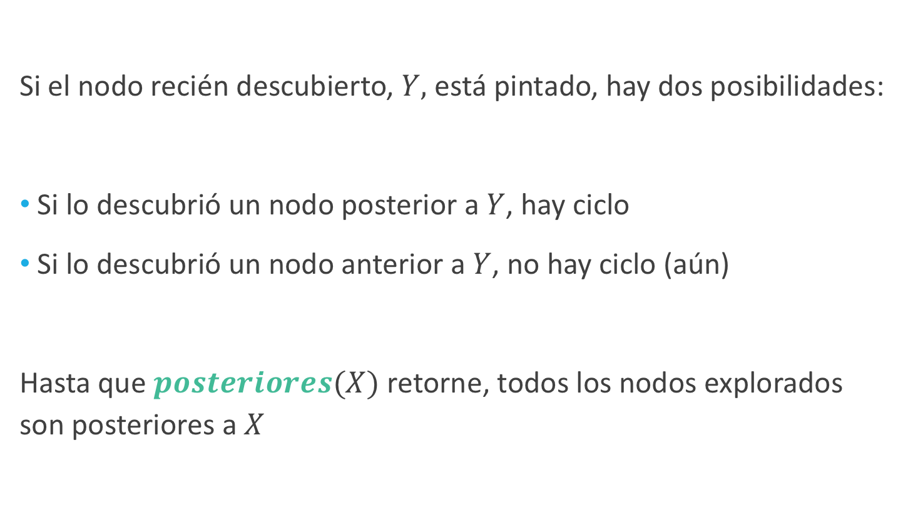
Observación
Si el nodo recién descubierto, $Y,$ está pintado, hay dos posibilidades:
Si lo descubrió un nodo posterior a $Y$, hay ciclo
Si lo descubrió un nodo anterior a $Y$, no hay ciclo (aún)
Hasta que $posteriores(X)$ retorne, todos los nodos explorados son posteriores a $X$

Slide 35
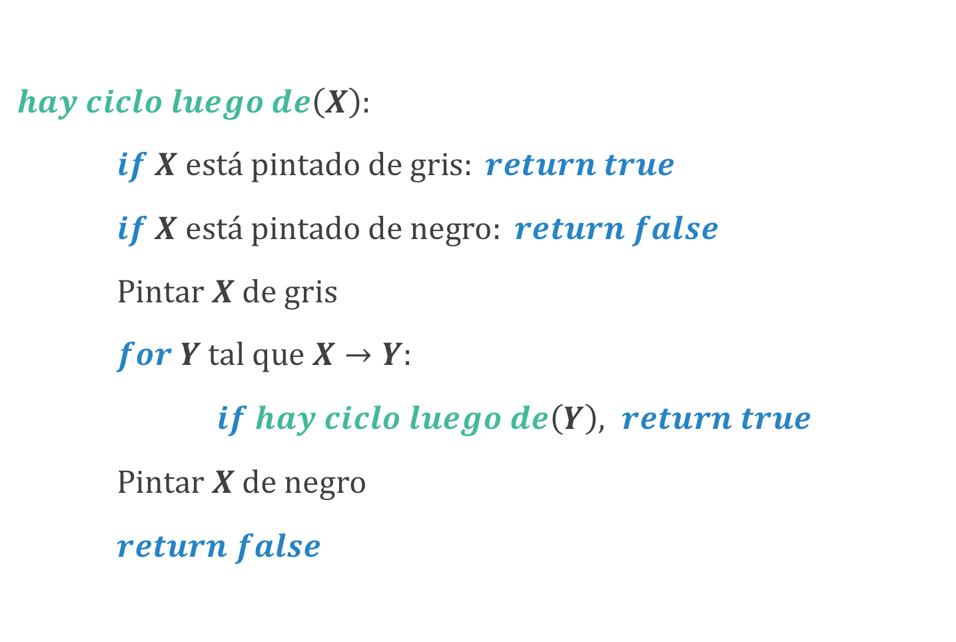
$$hay ciclo luego de\left(X\right):$$
$if X está pintado de gris: return true$
$if X está pintado de negro: return false$
$Pintar X de gris$
$for Y tal que X→Y:$
$if hay ciclo luego de\left(Y\right), return true$
$Pintar X de negro$
$return false$
Notes:
Ok, pero que pasa si el ciclo estaba en otro lado? Tenemos que partir desde cada nodo…

Slide 36

$hay ciclo en\left(G\left(V,E\right)\right)$:
$for X∈V:$
$if X está pintado, continue$
$if hay ciclo luego de \left(X\right):$
$return true$
$return false$

Slide 37
El algoritmo hay ciclo en en acción
N
H
R
Y
X
T
B
K
¿Hay un ciclo luego de B?
Notes:
Hay un ciclo entre los nodos X, R, H y K, que nos permite afirmar que X ha de ser realizado antes que X!

Slide 38
El algoritmo en acción
N
H
R
Y
X
T
B
K
No
Notes:
Hay un ciclo entre los nodos X, R, H y K, que nos permite afirmar que X ha de ser realizado antes que X!

Slide 39
El algoritmo en acción
N
H
R
Y
X
T
B
K
OK, ¿hay un ciclo luego de H?
Notes:
Hay un ciclo entre los nodos X, R, H y K, que nos permite afirmar que X ha de ser realizado antes que X!

Slide 40
El algoritmo en acción
N
H
R
Y
X
T
B
K
¿Hay un ciclo luego de H?
Notes:
Hay un ciclo entre los nodos X, R, H y K, que nos permite afirmar que X ha de ser realizado antes que X!

Slide 41
El algoritmo en acción
N
H
R
Y
X
T
B
K
¿Hay un ciclo luego de K?
Notes:
Hay un ciclo entre los nodos X, R, H y K, que nos permite afirmar que X ha de ser realizado antes que X!

Slide 42
El algoritmo en acción
N
H
R
Y
X
T
B
K
¿Hay un ciclo luego de K?
Notes:
Hay un ciclo entre los nodos X, R, H y K, que nos permite afirmar que X ha de ser realizado antes que X!

Slide 43
El algoritmo en acción
N
H
R
Y
X
T
B
K
¿Hay un ciclo luego de X?
Notes:
Hay un ciclo entre los nodos X, R, H y K, que nos permite afirmar que X ha de ser realizado antes que X!

Slide 44
El algoritmo en acción
N
H
R
Y
X
T
B
K
¿Hay un ciclo luego de N?
Notes:
Hay un ciclo entre los nodos X, R, H y K, que nos permite afirmar que X ha de ser realizado antes que X!

Slide 45
El algoritmo en acción
N
H
R
Y
X
T
B
K
¿Hay un ciclo luego de R?
Notes:
Hay un ciclo entre los nodos X, R, H y K, que nos permite afirmar que X ha de ser realizado antes que X!

Slide 46
El algoritmo en acción
N
H
R
Y
X
T
B
K
!!!!!!!!!!!!!!!!!!!!!!!!!!!!!!!!!!!!!!!!!
Notes:
Hay un ciclo entre los nodos X, R, H y K, que nos permite afirmar que X ha de ser realizado antes que X!

Slide 47
Depth First Search (DFS)
Algoritmos como estos se llaman de búsqueda en profundidad
Llegan hasta el final de una rama antes de empezar a explorar otra
¿Cuál es la complejidad de estos algoritmos?
Notes:
¡La complejidad dependerá de como lo implementemos!

Slide 48
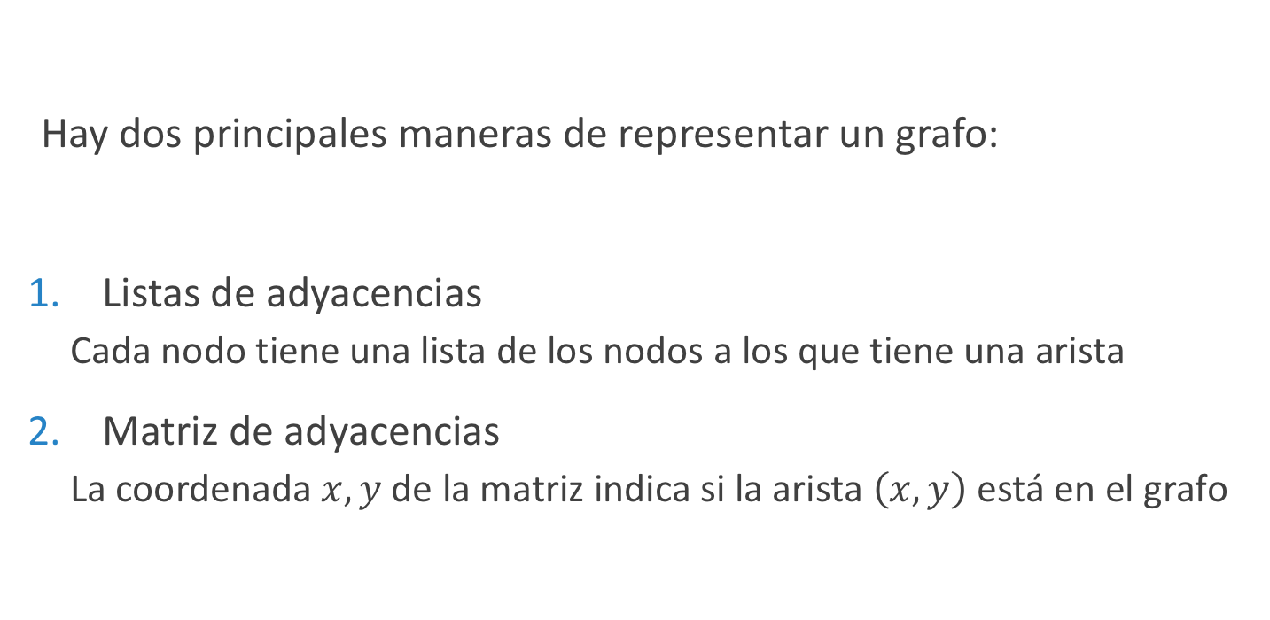
Representación de grafos en memoria
Hay dos principales maneras de representar un grafo:
Listas de adyacencias
Cada nodo tiene una lista de los nodos a los que tiene una arista
Matriz de adyacencias
La coordenada $x,y$ de la matriz indica si la arista $\left(x,y\right)$ está en el grafo
Notes:
En el caso de que ocupemos listas de adyacencia, DFS es $O\left(V+E\right)$
Si usamos matrices de adyacencia, el algoritmo es $O\left(V^{2}+E\right)$

Slide 49
Un grafo no direccional sin costos
0
1
2
3
4
5
6

Slide 50
El grafo anterior representado por |V| listas de adyacencias, α
α
0
1
2
3
1
0
3
4
2
0
3
5
3
0
1
2
4
5
6
4
1
3
6
5
2
3
6
6
3
4
5

Slide 51
Un grafo direccional con costos
2
0
1
4
10
2
-10
2
2
2
3
4
5
-3
4
-15
1
5
6

Slide 52
El grafo anterior representado por una matriz de adyacencias
0
1
2
3
4
5
6
0
2
2
1
-10
10
2
4
5
3
2
2
-3
4
4
-15
5
6
1

Slide 53
Un grafo no direccional con costos
2
29
51
6
0
31
32
7
25
1
21
60
51
46
3
18
34
5
40
4

Slide 54
El grafo anterior representado por |V| listas de adyacencias, α
α
0
7
31
5
60
2
29
1
32
6
51
1
7
21
0
32
2
0
29
3
5
18
4
34
4
6
51
5
40
7
46
3
34
5
0
60
4
40
3
18
6
7
25
4
51
0
51
7
1
21
6
25
0
31
4
46

Slide 55
dfs: Exploración en profundidad
Las aristas son exploradas a partir del vértice v descubierto más recientemente
… que aún tiene aristas no exploradas que salen de él:
cuando todas las aristas de v han sido exploradas, la exploración retrocede para explorar aristas que salen del vértice a partir del cual v fue descubierto
busca más profundamente en G mientras sea posible

Slide 56
dfs pinta los vértices blancos, grises o negros
Todos los vértices son inicialmente blancos
Un vértice se pinta de gris cuando es descubierto
Un vértice se pinta de negro cuando su lista de adyacencias ha sido examinada exhaustivamente

Slide 57
dfs asigna dos tiempos a cada vértice v
v.d registra el tiempo (la hora) cuando v es descubierto (por primera vez)
… y, consecuentemente, pintado de gris
v.f registra el tiempo cuando la lista de adyacencias de v ha sido examinada exhaustivamente
… y, consecuentemente, v ha sido pintado de negro

Slide 58
dfs():
for each u in V:
u.color = white
π[u] = null
time = 0
for each u in V:
if u.color == white:
time = dfsVisit(u, time)

Slide 59
dfsVisit(u, time):
u.color = gray
time = time+1
u.d = time
for each v in α[u]:
if v.color == white:
π[v] = u
time = dfsVisit(v, time)
u.color = black
time = time+1
u.f = time
return time

Slide 60
Para dos vértices cualquiera, u y v, sólo una de las siguientes tres condiciones es verdadera
Los intervalos [u.d, u.f] y [v.d, v.f] son disjuntos, y ni u ni v es descendiente del otro en el bosque dfs
El intervalo [u.d, u.f] está contenido en el intervalo [v.d, v.f], y u es descendiente de v en un árbol dfs
El intervalo [v.d, v.f] está contenido en el intervalo [u.d, u.f], y v es descendiente de u en un árbol dfs

Slide 61
Un grafo, G, direccional sin costos
0
1
2
3
4
5
6

Slide 62
dfs de G, a partir del vértice 4 …
0
1
2
3
4
[1, …]
5
6

Slide 63
dfs de G, a partir del vértice 4 …
0
1
2
3
4
[1, …]
5
6
[3, …]
[2, …]

Slide 64
dfs de G, a partir del vértice 4 …
0
1
2
3
4
[1, 6]
5
6
[3, 4]
[2, 5]

Slide 65
dfs de G, a partir del vértice 4
y, luego, del vértice 0
[7, …]
0
1
2
3
4
[1, 6]
5
6
[3, 4]
[2, 5]

Slide 66
dfs de G, a partir del vértice 4
y, luego, del vértice 0
[7, …]
0
1
[8, …]
[10, …]
2
3
4
[1, 6]
[9, …]
5
6
[3, 4]
[2, 5]

Slide 67
dfs de G, a partir del vértice 4
y, luego, del vértice 0
[7, …]
0
1
[8, …]
[10, …]
2
3
4
[1, 6]
[9, …]
5
6
[3, 4]
[2, 5]

Slide 68
dfs de G, a partir del vértice 4
y, luego, del vértice 0
[7, 14]
0
1
[8, 13]
[10, 11]
2
3
4
[1, 6]
[9, 12]
5
6
[3, 4]
[2, 5]

Slide 69
dfs de G, a partir del vértice 4
y, luego, del vértice 0
[7, 14]
0
1
[8, 13]
[10, 11]
2
3
4
[1, 6]
[9, 12]
5
6
[3, 4]
[2, 5]

Slide 70
Definimos cuatro tipos de aristas en términos del bosque dfs G_{𝞹} producido al explorar G
Aristas de árbol: aristas en el bosque G_{𝞹}; la arista (u, v) es una arista de árbol si v fue descubierto por primera vez al explorar (u, v) —las aristas rojas
Aristas hacia atrás: aristas (u, v) que conectan un vértice u a un ancestro v en un árbol dfs —la arista verde
Aristas hacia adelante: aristas (u, v) que no son de árbol y conectan un vértice u a un descendiente v en un árbol dfs; no aparecen en grafos no direccionales —la arista azul
Aristas cruzadas: todas las otras aristas; no aparecen en grafos no direccionales

Slide 71
Un grafo direccional acíclico G se puede ordenar topológicamente
La ordenación topológica de G es una ordenación lineal de todos los vértices
… tal que si G contiene la arista (u, v), entonces u aparece antes que v en la ordenación

Slide 72
El algoritmo de ordenación topológica
topSort()
1) Ejecutamos dfs() para calcular los tiempos f para cada vértice
2) Cada vez que calculamos el tiempo f para un vértice, insertamos ese vértice al frente de una lista ligada
3) return la lista ligada de vértices

Slide 73
dfs de un grafo acíclico,
a partir del vértice 4 y, luego, del vértice 0
[7, 14]
0
1
[8, 13]
[10, 11]
2
3
4
[1, 6]
[9, 12]
5
6
[3, 4]
[2, 5]

Slide 74
En un grafo que tiene ciclos es imposible pro-ducir un orden lineal de sus vértices:
p.ej., el grafo de la próxima diap.
Un grafo direccional G es acíclico si y sólo si dfs de G no produce aristas hacia atrás
Para demostrar la corrección de topSort(), basta demostrar que para cualquier par de vértices u, v, si hay una arista de u a v, entonces v.f < u.f

Slide 75
Un grafo direccional cíclico
0
1
2
3
4
5
6

Slide 76
¿Qué son las componentes fuertemente conectadas de un grafo direccional?
Las componentes fuertemente conectadas (scc’s) de un grafo direccional G = (V, E) son conjuntos máximos de vértices C ⊆ V tales que para todo par de vértices u y v en C, u y v son mutuamente alcanzables —se puede llegar a v desde u, y se puede llegar a u desde v

Slide 77
a
b
c
d
e
f
g
h

Slide 78
a
b
c
d
e
f
g
h

Slide 79
El algoritmo para determinar las scc’s de G usa el grafo transpuesto de G
G^{T} = (V, E^{T}), en que E^{T} = { (u, v) : (v, u) ∈ E }
… es decir, E^{T} consiste en las aristas de G con sus direcciones invertidas

Slide 80
G y G^{T} tienen exactamente las mismas componentes fuertemente conectadas
u y v son mutuamente alcanzables en G si y sólo si lo son en G^{T}

Slide 81
a
b
c
d
e
f
g
h

Slide 82
Definamos el grafo de componentes de G, G^{SCC} = (V^{SCC}, E^{SCC})
Supongamos que G tiene las componentes fuertemente conectadas C₁, C₂, …, C_{k}
V^{SCC} es {v₁, v₂, …, v_{k}} y contiene un vértice v_{i} por cada componente fuertemente conectada C_{i} de G
Hay una arista (v_{i} , v_{j}) ∈ E^{SCC} si G tiene una arista direccional (x, y) para algún x ∈ C_{i} y algún y ∈ C_{j}

Slide 83
La propiedad clave es que G^{SCC} es un grafo direccional acíclico (dag)

Slide 84
a
b
c
d
e
f
g
h
cd
abe
fg
h

Slide 85
Hagamos una exploración dfs de G
Sea U ⊆ V
Definimos d(U) = min_{u ∈ U}{ u.d } —el tiempo de descubrimiento más temprano de cualquier vértice en U
Definimos f(U) = max_{u ∈ U} { u.f } —el tiempo de finalización más tardío de cualquier vértice en U

Slide 86
[13,14]
[11,16]
[1,10]
[8,9]
a
b
c
d
e
f
g
h
[3,4]
[2,7]
[5,6]
[12,15]

Slide 87
Una propiedad clave entre scc’s y tiempos de finalización
Sean C y D componentes fuertemente conectadas distintas de G = (V, E):
si hay una arista (u, v) ∈ E , en que u ∈ C y v ∈ D , entonces f(C) > f(D)
si hay una arista (u, v) ∈ E^{T}, en que u ∈ C y v ∈ D , entonces f(C) < f(D)
Cada arista en G^{T} que va entre scc’s distintas va de una con un tiempo de finalización más temprano a otra con un tiempo de finalización más tardío

Slide 88
[13,14]
[11,16]
[1,10]
[8,9]
a
b
c
d
e
f
g
h
[3,4]
[2,7]
[5,6]
[12,15]

Slide 89
Hagamos ahora una exploración dfs de G^{T}
En el ciclo principal de dfs(), consideremos los vértices en orden decreciente de los u.f determinados en la exploración dfs de G:
empezamos con la scc C cuyo tiempo de finalización es máximo
la exploración empieza en un vértice x de C y visita todos los vértices de C
no hay aristas en G^{T} de C a ninguna otra scc —el árbol con raíz x contiene exactamente los vértices de C

Slide 90
En resumen, el algoritmo para encontrar scc’s de un grafo G es el siguiente
realizamos dfs de G, para calcular los tiempos de finalización de cada vértice
determinamos G^{T}
realizamos dfs de G^{T}, pero en el ciclo principal consideramos los vértices en orden decrecien-te de u.f, calculado antes
los vértices de cada árbol en el bosque primero-en-profundidad recién formado son una scc diferente

Slide 91
Tres problemas en grafos con costos
a) Grafos no direccionales:
encontrar el árbol de cobertura de costo mínimo
b) Grafos direccionales:
encontrar la ruta más corta desde un vértice a todos los otros
c) Grafos direccionales:
encontrar las rutas más cortas entre todos los pares de vértices

